Slide 1
Велика Британія
Офіційна назва – Сполучене королівство Великої Британії та Північної Ірландії;
Площа – 244.7 тис. км. Кв.;
Населення – 61.1 млн. осіб;
Столиця – Лондон;
Тип країни – високорозвинена держава4
Державний устрій – конституційна монархія, унітарна держава.

Slide 2
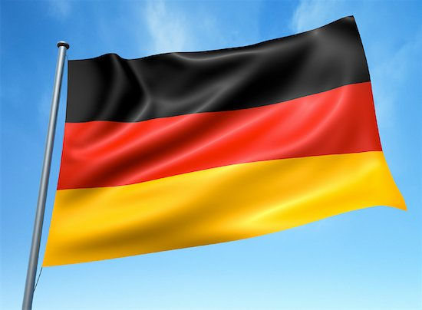
німеччина
Офіційна назва - федеративна Республіка Німеччина;
Площа – 357 тис. км. Кв.;
Населення – 82.8 млн. осіб;
Столиця – Берлін;
Тип країни – країна “ Великої сімки “;
Державний устрій – федеративна держава, парламентська республіка.

Slide 3
франція
Офіційна назва – Французька Республіка;
Площа – 547 тис. км. кв.;
Населення – 61.9 млн. осіб;
Столиця – Париж;
Тип країни – високорозвинена держава;
Державний устрій – президентська республіка, унітарна держава

Slide 4
італія
Офіційна назва – Італійська Республіка;
Площа – 301.2 тис. км. Кв.;
Населення – 60.2 млн. осіб;
Столиця – Рим;
Тип країни – високорозвинена держава;
Державний устрій – парламентська республіка, унітарна держава.

